Slide 1
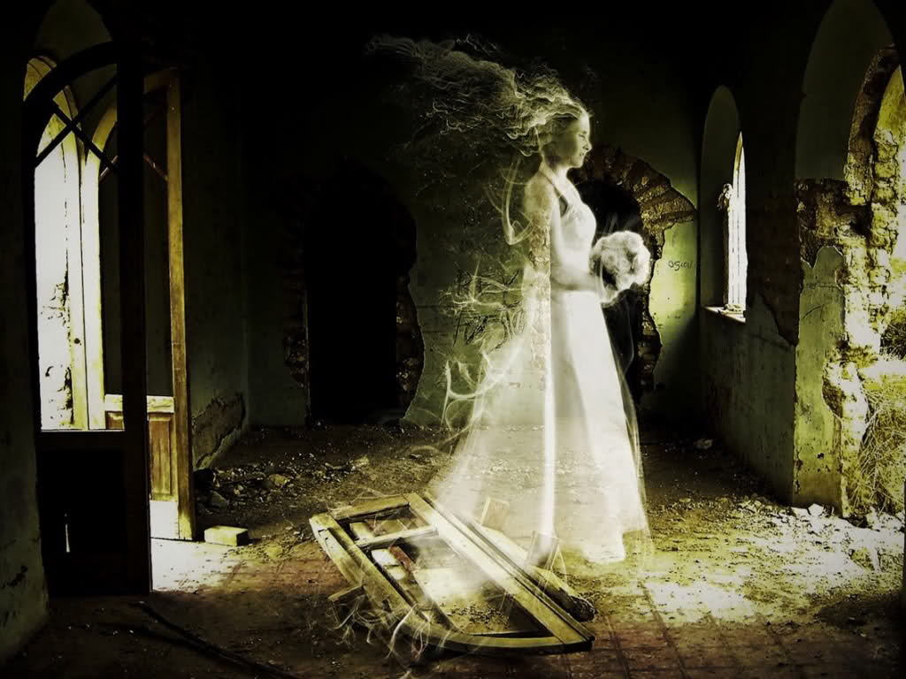
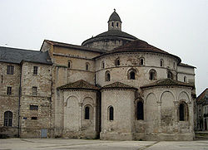
O
Fantasma
da
Abadia
Avanço Automático
Toninho Vendramini Formatações

Slide 2
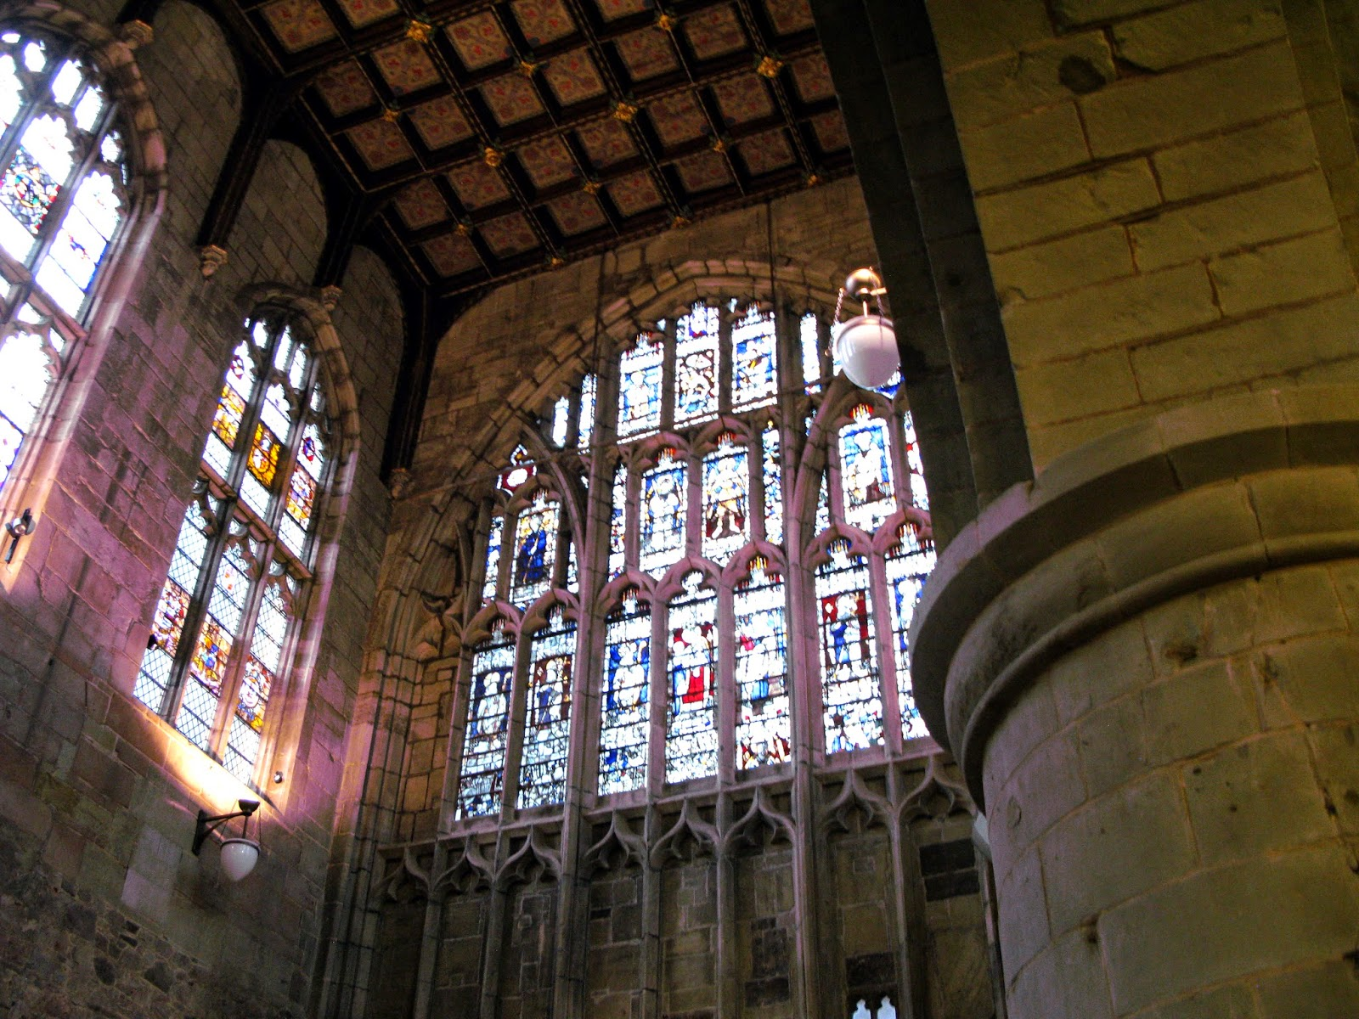

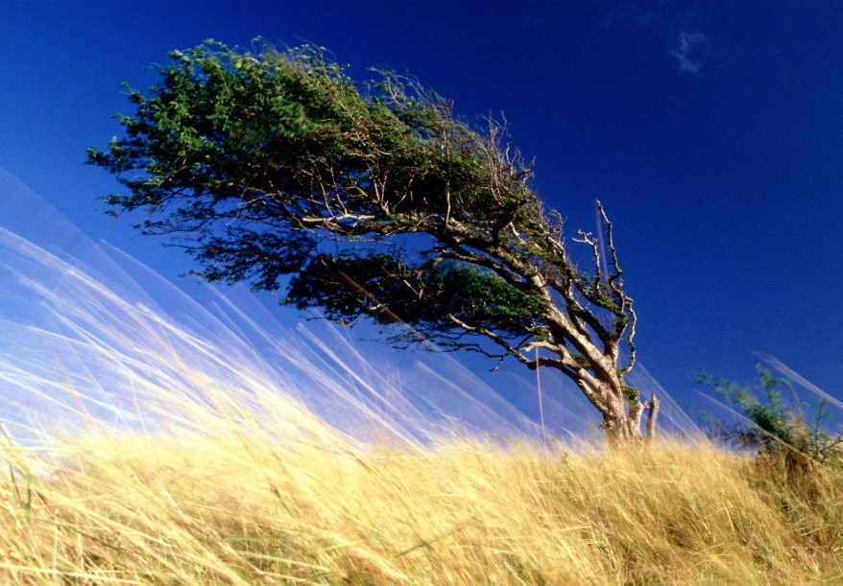
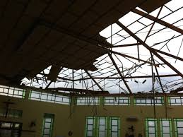
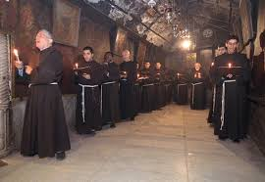
Ventos uivaram no sopé da montanha
Arrancaram telhas da secular Abadia
Velhos fantasmas foram despertados
Monges efetuaram preces na noite fria

Slide 3
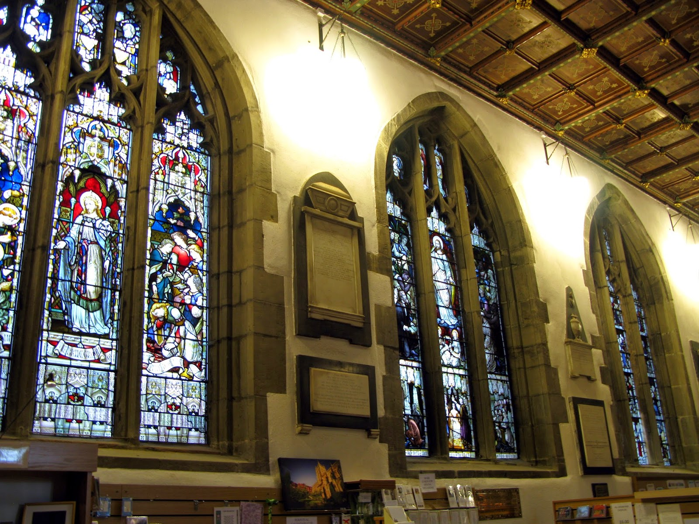
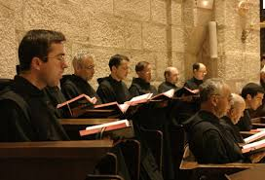
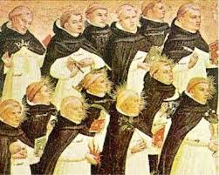
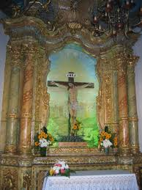
Fizeram-se presentes os cantos gregorianos
Em louvor aos espíritos dos antepassados
Em frente à capela do Senhor...

Slide 4
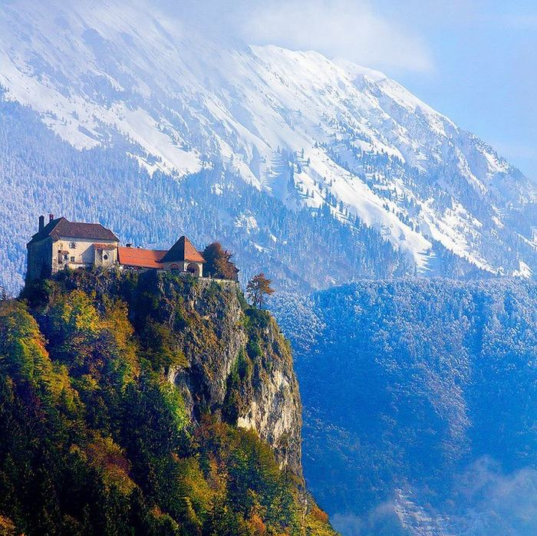

CRIAÇÃO E PRODUÇÃO
TONINHO VENDRAMINI
Arte Final
Acervo Pessoal
Música de Fundo
Cantos Gregorianos
ACESSE MEUS ESPAÇOS CULTURAIS E TORNE-SE MEU SEGUIDOR
http://vendraminiletras.blogspot.com/
http://sergrasan.com/toninhovendraminislides/
PARTICIPAÇÕES:
    ASSOCIAÇÃO DOS POETAS E ESCRITORES DE JUNDIAÍ E REGIÃO
ACADEMIA NACIONAL DE LETRAS DO PORTAL DO POETA BRASILEIRO - ACADÊMICO 28

